Slide 1

Детский сад
«Улыбка»
Чуклай А.П
Студеникина Д.Ю

Slide 2
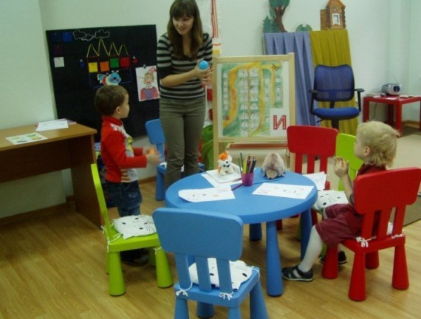
Садик на дому
Данный проект ориентирован на привлечение детей из не скольких семей в возрасте от 1.5 до 6 лет, а также физических лиц имеющих педагогическое образование

Slide 3
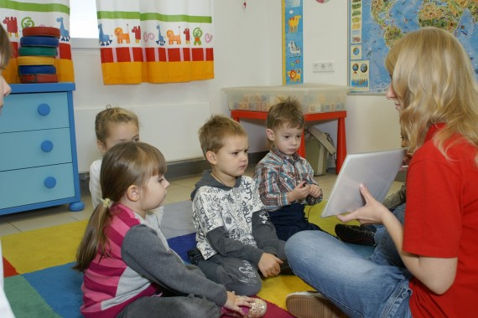
Цели, задачи проекта.
Цель –.«Частный детский сад »
Организация рабочих мест .
Заключение договоров на приобретение оборудования.
Реализация проекта.
Целевая аудитория:
- жители села
- жители района.

Slide 4
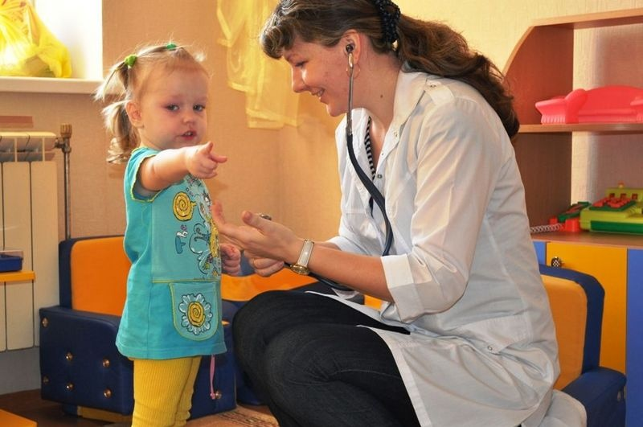

Персонал
В зависимости от формата открываемого садика персонал может существенно отличаться:
директор;
воспитатели и нянечки;
повара;
специалисты (логопед, психолог, медсестра и т.д.);
профильные специалисты (учителя по предметам, спортивный тренер и т.д.);
разнорабочие (уборщицы,).

Slide 5
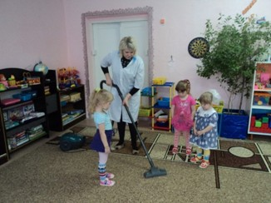
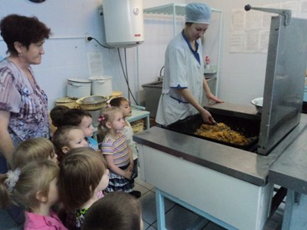
Подборка тех персонала

Slide 6
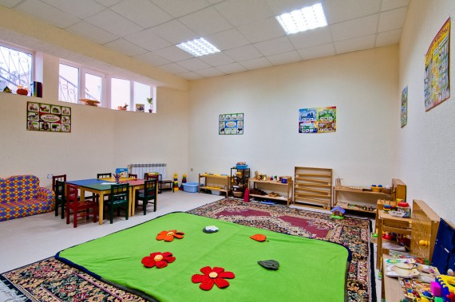
Основная конкуренция будет со стороны государственных и муниципальных дошкольных учреждений. Многие родители предпочитают отдавать своих детей именно в них, считая данные учреждения более надёжными по сравнению с частными.Частных дошкольных учреждений немного. Поэтому говорить о какой-либо конкуренции среди них не имеет смысла.Важным фактором является месторасположение садика.

Slide 7
Издержки
Постоянные месячные затраты | Сумма
Аренда | 15 – 20 т.руб.
Продукты | 20 — 30 т.руб.
Коммунальные услуги | 10 – 20 т.руб.
Фонд зарплаты | 80 – 110 т.руб.
Прочие расходы | 10 – 20 т.руб.
Итого | 140 – 220 т.руб.
Разовые затраты | Сумма
Реконструкция помещения | 100 – 200 т.руб.
Оборудование, мебель | 200 – 300 т.руб.
Маркетинг | 50 – 100 т.руб.
Итого | 350 – 600 т.руб.

Slide 8
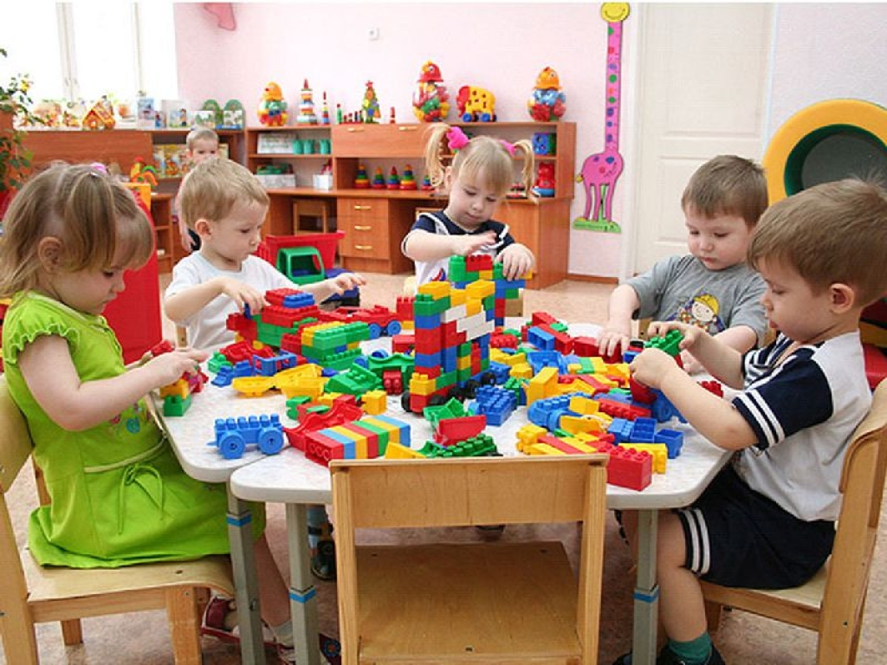
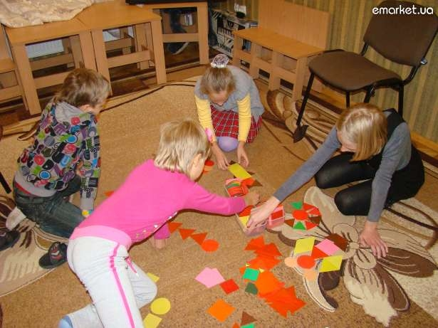
Игровые комнаты

Slide 9
Спасибо за внимание

